Slide 1
Проект «Практиков» по теме «Где в жизни используются графики»

Slide 2
Цели и задачи проекта :
Цель : Расширить свои знания о графиках, рассмотрение их связи с жизнью
Задачи:
-Выяснить, что представляет собой «График»
-Рассмотреть в каких сферах жизнедеятельности используется график

Slide 3
Что мы знаем о графиках?
График одно из важнейших алгебраических понятий
График-это линия на плоскости
График один из способов представления и анализа информации

Slide 4
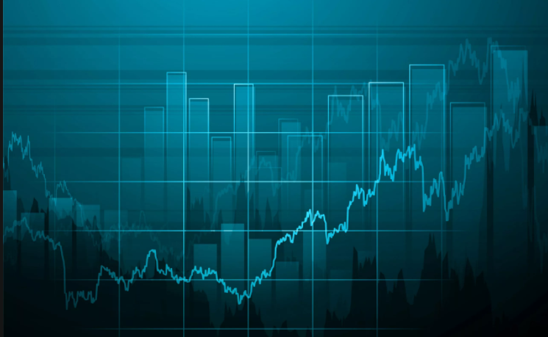
Где же ещё встречаются графики в жизни?

Slide 5
Химия
Концентрация — величина, характеризующая количественный состав раствора.
Согласно правилам , концентрацией растворённого вещества (не раствора) называют отношение количества растворённого вещества или его массы к объёмураствора (моль/л, г/л), то есть это отношение неоднородных величин.
Те величины, которые являются отношением однотипных величин (отношение массы растворённого вещества к массе раствора, отношение объёма растворённого вещества к объёму раствора), правильно называть «долями». Однако на практике для обоих видов выражения состава применяют термин «концентрация» и говорят о концентрации растворов.
Существует много способов выражения концентрации растворов.

Slide 6
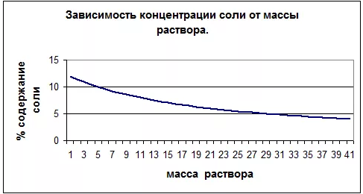
Пример графика :

Slide 7

Экономика
Использование графиков в экономике
Экономисты славятся способностями к построению графиков и ссылками на цифры. Иногда они делают это одновременно. Графики и статистика позволяют экономистам брать абстрактные идеи, касающиеся экономических отношений, и придавать им форму, которую они могут представить визуально и запомнить
Любой тип графика - это просто визуальное представление взаимосвязи между двумя переменными, которую можно записать в таблице.

Slide 8
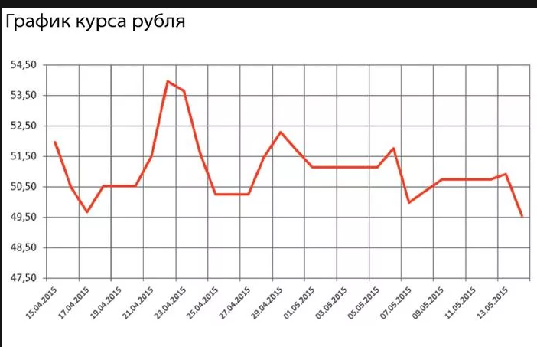
Пример графика в экономике:
Падение курса рубля за 2015 год

Slide 9
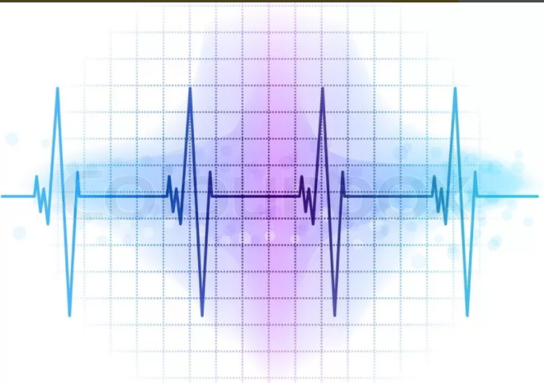
Биология
Кардиолог по роду своей деятельности занимается диагностикой и лечением сердечно-сосудистых заболеваний. Он разрабатывает профилактические методы, а также проводит реабилитационные мероприятия с целью восстановления здоровья людей, перенесших сердечные болезни в острой форме.

Slide 10
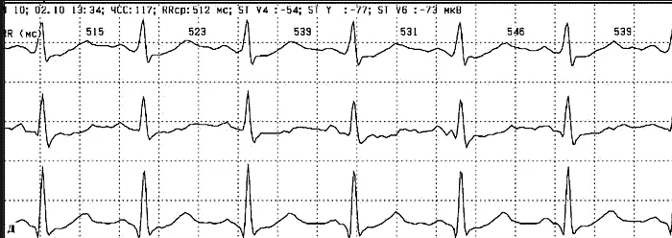
Пример кардиограммы(графика) сердца :

Slide 11
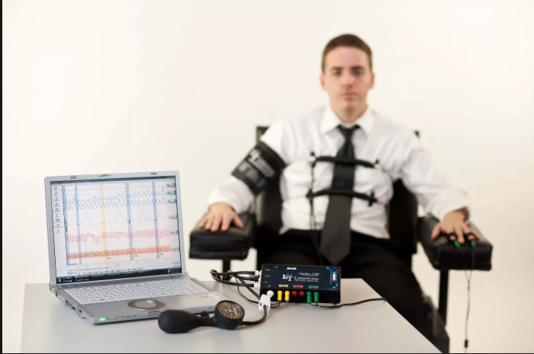
Полиграф
Полигра́ф — техническое средство, используемое при проведении инструментальных психофизиологических исследований для синхронной регистрации параметров дыхания, сердечно-сосудистой активности, электрического сопротивления кожи, а также, при наличии необходимости и возможности, других физиологических параметров с последующим представлением результатов регистрации этих параметров в аналоговом или цифровом виде, предназначенном для оценки достоверности сообщённой информации^{[1]}.

Slide 12
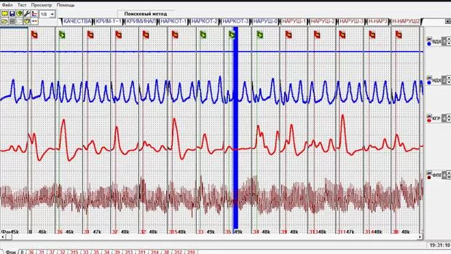
Пример графика:

Slide 13
География
Метеороло́гия — научно-прикладная область знания о строении и свойствах земной атмосферы и совершающихся в ней физико-химических процессах. Во многих странах метеорологию называют физикой атмосферы...

Slide 14
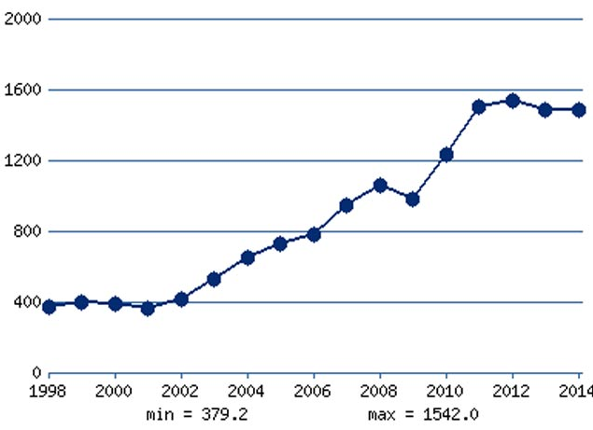
Пример графика количества осадков в природе:

Slide 15
Вывод:
Графики, как и любая графическая информация, позволяют визуализировать информацию. Т.е. превратить сухие цифры из отчетов, таблиц в наглядную, понятную информацию.Т.е. с помощью графиков легче и быстрее понять соотношение показателей, объектов, провести их быстрый сравнительный анализ

Slide 16
Спасибо за внимание!
Над проектом работали :
Лапина Ангелина
Ананьева Анастасия
Алейникова Анастасия
Пичугин Максим
Барынкин Михаил

